Slide 1



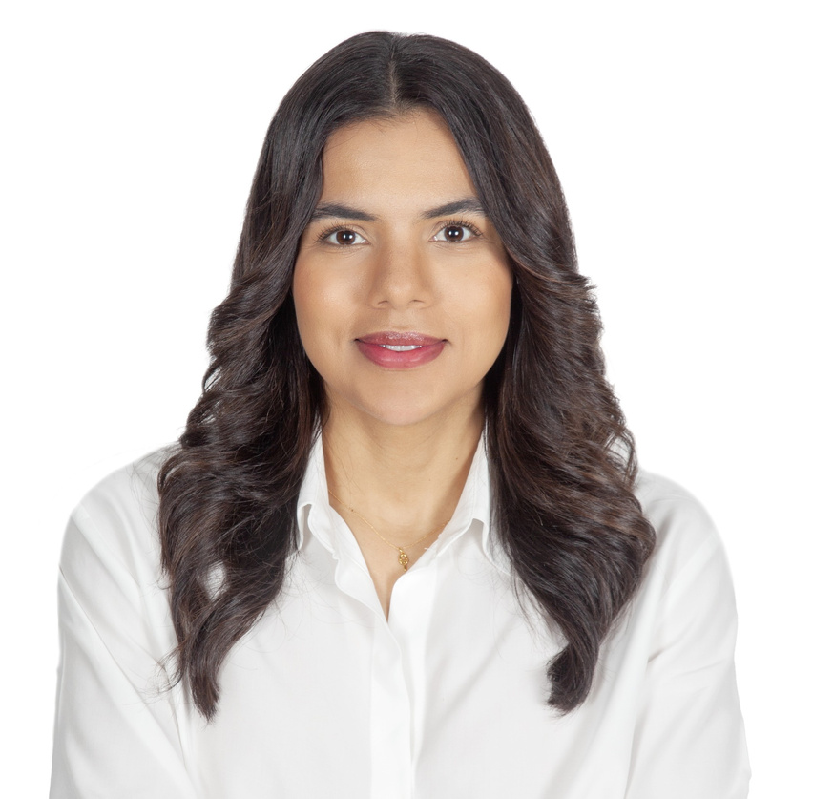



Optimización adaptativa en modelos de Redes Neuronales
ILYD BAUTISTA
ILYD BAUTISTA
@ILYDBAUTISTA
AI Engineer - AOD Intelligence
Postgraduate Specialization in AI & Big Data
M.Sc. in Data Science
B.Sc. in Engineering

Slide 2
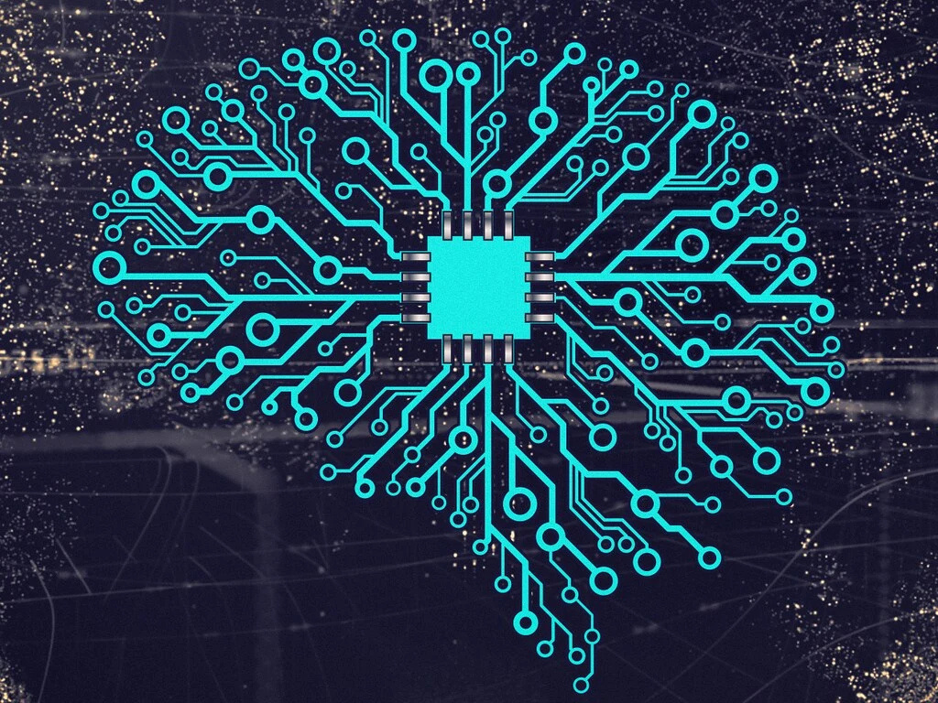
Tabla de
Contenido
1
2
3
4
5
6
7
8
9
10
11
Introducción
Qué es una RN y su papel en la actualidad
Desafíos de modelos de RN
Caso práctico
Pilares de la metodología adaptativa
Implementación de metodología
Etapa 1 Ensamble de modelos
Etapa 2 Mecanismos de atención
Etapa 3 Evaluador de Confianza
Arquitectura de la Metodología Adaptativa
Conclusiones

Slide 3






Introducción
BUEN DESEMPEÑO EN ANÁLISIS DE DATOS Y PREDICCIÓNES
PARADIGMA ADAPTATIVO
DESAFIOS PERSISTENTES
Notes:
Nos encontramos en un momento fascinante… // en la historia de la inteligencia artificial. // Las redes neuronales —esas arquitecturas inspiradas en el cerebro humano— // han demostrado un potencial extraordinario. // Pero aún enfrentan desafíos… // Cuando deben perseguir múltiples objetivos al mismo tiempo, // Cuando los datos están desequilibrados… // O cuando tenemos poco, // pero necesitamos sacar mucho.
Y ahí entra un nuevo paradigma. // Un cambio de mentalidad. // Un nuevo lenguaje. //
El paradigma adaptativo. //
Durante años, construimos modelos como si fueran estatuas: // rígidas, // inmóviles, // predefinidas. Escogíamos estructuras, hiperparámetros, // y los dejábamos fijos. Y así los entrenábamos… como si no pudieran cambiar.
Pero… ¿y si no fueran estatuas? // ¿Y si fueran organismos vivos? // Que aprenden, // que se ajustan, // que se transforman.
Eso es optimización adaptativa. //
Modelos que no solo aprenden… sino que aprenden a aprender mejor. //
Todo esto lo vamos a ver a través de un caso práctico: // Pero más allá del caso, mi objetivo es que se lleven ideas aplicables a cualquier campo y se cuestionen de cómo están resolviendo hoy sus propios problemas
y se animen a explorar nuevas formas de optimizar y flexibilizar sus modelos.
La inteligencia artificial no es —y no debería ser— una caja negra.
Es una herramienta que podemos moldear, optimizar, y hacer evolucionar, de formas mucho más creativas, y mucho más potentes, de lo que a veces nos permitimos imaginar.

Slide 4
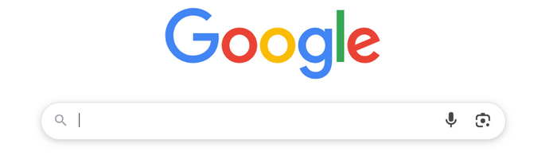
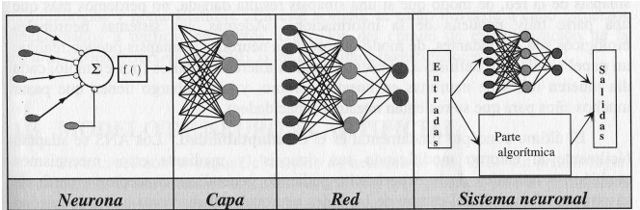




Qué es un modelo de RN y su papel en la actualidad
ue
Plataformas que usan redes neuronales
Modelo de Red Neuronal Clásico
Notes:
🧠 "Imagina que estás enseñando a un niño a reconocer frutas. Le muestras una manzana, le dices ‘esto es una manzana’, luego una naranja, y así sucesivamente. Poco a poco, ese niño va entendiendo los patrones: el color, la forma, la textura… y empieza a identificar por sí mismo nuevas frutas que nunca ha visto.
Eso, en esencia, es lo que hacen las redes neuronales.
EL MODELO NEURONAL Se componen de capas de neuronas artificiales, que reciben información, la procesan y pasan el resultado a la siguiente capa. Cada conexión tiene un peso, que se ajusta durante el entrenamiento, como si estuviera ‘aprendiendo’ de ejemplos anteriores.
Una red neuronal puede tener pocas capas —lo que llamamos una red superficial— o muchas —lo que llamamos deep learning o aprendizaje profundo—. Y dependiendo de cómo esté estructurada, puede reconocer imágenes, entender voz, traducir idiomas, recomendar una película… o hasta ayudarte a diagnosticar una enfermedad.
¿Por qué son importantes? Porque permiten que las máquinas no solo sigan reglas, sino que aprendan de los datos y tomen decisiones complejas. Hoy en día están detrás de buscadores como Google, plataformas como Netflix, TikTok, asistentes virtuales, coches autónomos, y mucho más.
En resumen: las redes neuronales son el corazón del aprendizaje automático moderno. Nos están ayudando a crear tecnologías más inteligentes, más adaptativas y, sobre todo, más humanas."**

Slide 5



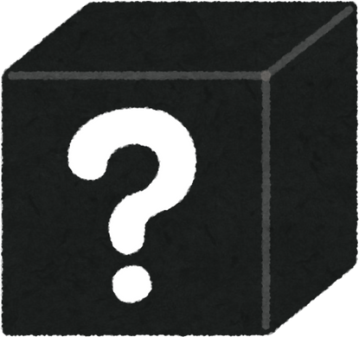
Desafíos de las redes neuronales & fallas en el enfoque
RÍGIDO
NO DISTINGUE CASOS
MAL CON LO NUEVO
CAJA NEGRA
Notes:
SLIDE 4 DESAFÍOS DE LOS MODELOS DE REDES NEURONALES
🟦 2. ¿Cómo se abordan estos problemas hoy?
Lo que solemos hacer
Cuando abordamos un caso de clasificación complejo,
lo habitual es construir un único modelo de red neuronal —a veces muy profundo, muy elegante— y entrenarlo con todos los datos que tenemos disponibles.
El pipeline clásico que muchos conocemos que es: ➡️ un preprocesamiento bastante estándar, ➡️ una arquitectura fija, ➡️ se entrena, y luego... ➡️ se usa tal cual para todas las predicciones futuras.
Suena razonable. Y funciona… hasta que deja de funcionar.
2.2 – ¿Dónde falla este enfoque?
El problema es que este enfoque tiene límites claros, especialmente cuando el contexto cambia o los datos no son tan limpios como quisiéramos.
🔹 Es rígido. El modelo aprende una sola forma de ver el mundo.
Si cambian los datos, el entorno o el objetivo...
el modelo no se ajusta.
Se queda congelado en lo que aprendió.
🔹 No distingue casos. Trata todas las muestras igual, aunque en la práctica no todos los casos lo son.
🔹 Mal con lo nuevo. Si aparece un nuevo patrón, o cambia la dinámica de los datos, lo más probable es que haya que reentrenar todo el modelo desde cero. Y eso cuesta: tiempo, cómputo, ajustes, validaciones.
🔹 Y luego está la caja negra. Muchas veces no sabemos por qué el modelo decide lo que decide. No tenemos idea de qué parte de la entrada influye más en la salida. Eso lo vuelve difícil de interpretar... y aún más difícil de optimizar.
¿No sería mejor tener sistemas que aprendan a adaptarse sobre la marcha, que puedan ponderar sus propias decisiones y ajustarse sin que tengamos que empezar de cero cada vez?Eso es justo lo que quiero mostrarles hoy.,eSTA METODOLOGIA combina varias estrategias: ✔️ técnicas de ensemble, ✔️ mecanismos de atención, ✔️ ponderación dinámica,

Slide 6
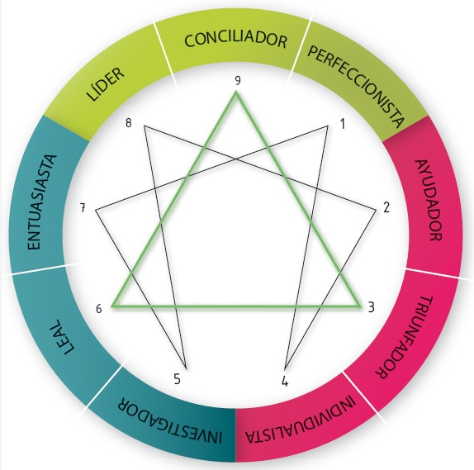
Caso Práctico: Predictor inteligente de Personalidad
01
Datos : Resultados de más de 1000 test de personalidad de 135 preguntas
02
Nueve tipos básicos de personalidad
03
Concepto dinámico clave: subtipos o alas
Cada tipo está influenciado por los tipos adyacentes, creando subtipos como 1w9, 1w2
Notes:
Quiero compartir con ustedes un caso real: // Un sistema que predice el tipo de personalidad de una persona. // No si es buena o mala. // Sino qué tipo de alma habita en ella. //
Nueve tipos principales. // Con sus “alas”, // con sus matices.
El método tradicional usa un test de… // 135 preguntas. // Sí, 135. // Largo. Tedioso. Cansado. // La gente se rinde, // responde sin pensar… y el resultado se vuelve ruido.
Nuestro reto fue claro: ¿Podríamos reducir ese número… // y aun así predecir mejor?
Teníamos que resolver varios desafíos a la vez:
Predecir dos cosas a la vez: el tipo principal y su subtipo. //
Enfrentar el desequilibrio natural: hay tipos más comunes, otros raros. //
Las respuestas no siempre significan lo mismo. Dependen del patrón general. //
135 dimensiones crean un espacio tan vasto… // que los patrones pueden perderse.

Slide 7





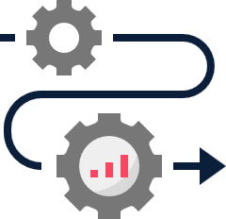


Pilares de la metodología adaptativa
NO DEPENDER DE UN SOLO MODELO RÍGIDO
IMPLEMENTAR UN SISTEMA COMPUESTO CON MÚLTIPLES ENFOQUES
Arquitectura de Alto nivel
Grupo de especialistas
Foco Personalizado
Coordinador general
Notes:
La idea central de la metodología es NO DEPENDER un solo modelo rígido,SINO un sistema compuesto, más versátil…
algo que pueda combinar distintos enfoques,
aprender qué funciona mejor en cada caso,
Lo que propongo es una arquitectura de red neuronal con 3 componentes clave:
[PARTE 1: EL ENSEMBLE DINÁMICO]
"Imaginen un hospital donde no tienen solo un médico por caso...
tienen un equipo completo de especialistas, cada uno con su propio estilo:
- El Dr. Profundo: el veterano con 30 años de experiencia
Analiza cada caso en detalle, capa por capa, como un detective médico
- La Dra. Amplia: la especialista que siempre mira el panorama completo
Mantiene todas las posibilidades abiertas, no descarta nada
- El Dr. Equilibrado: el que combina lo mejor de ambos mundos
Balance perfecto entre experiencia y nuevas técnicas
- La Dra. Piramidal: la experta en casos complejos
Empieza con todo y va refinando hasta llegar al diagnóstico
[Pausa dramática]
Pero lo innovador no es tener cuatro médicos...
Es cómo trabajan juntos.
[PARTE 2: MECANISMOS DE ATENCIÓN ESPECIALIZADA]
Cada especialista tiene su propio 'foco de atención':
- El Dr. Profundo presta especial atención a los síntomas críticos
- La Dra. Amplia se fija en las interrelaciones entre síntomas
- El Dr. Equilibrado mantiene un ojo en todo
- La Dra. Piramidal va refinando su atención según avanza
[Gesto de énfasis]
Es como si cada uno tuviera una 'super-lupa' especializada,
que les permite ver diferentes aspectos del mismo caso.
[PARTE 3: PONDERACIÓN DINÁMICA ADAPTATIVA]
Pero aquí viene la verdadera magia...
[Tono intrigante]
¿Qué pasa cuando estos médicos no están de acuerdo?
¿Cómo decide el hospital a quién escuchar más?
Ahí es donde entra nuestro 'Coordinador Inteligente'.
Imaginen un sistema que:
EN MODO ENTRENAMIENTO:
- Registra cada diagnóstico
- Anota quién acertó y quién no
- Aprende qué doctor es mejor en cada tipo de caso
- Construye un historial de éxito
[Pausa para efecto]
Y luego, EN TIEMPO REAL:
- Evalúa la seguridad de cada médico en su diagnóstico
- Revisa su historial en casos similares
- Ajusta la importancia de cada opinión
- Todo esto... en segundos

Slide 8


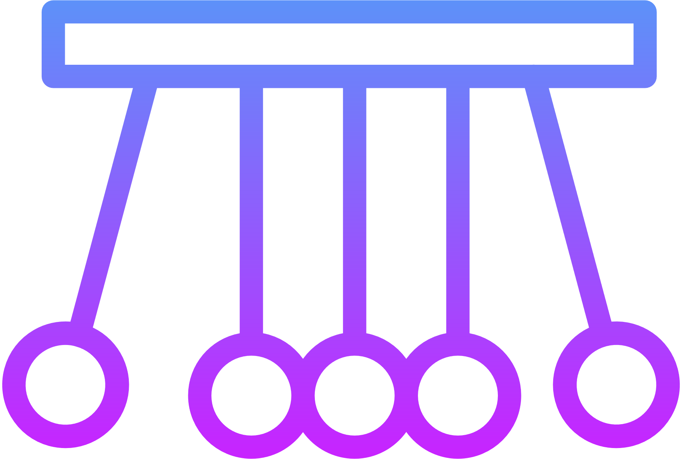




Implementación metodología en caso práctico
ETAPA 1 : modelos emsamblados
MODELO PROFUNDO
Extracción profunda de patrones
MODELO AMPLIO
Vision de multiples perspectivas
MODELO EQUILIBRADO
Balance entre profundidad y amplitud
MODELO PIRAMIDAL
Preserva caracteristicas críticas
input (datos procesados)
input (datos procesados)
input (datos procesados)
input (datos procesados)
512
256
384
512
256
256
384
256
128
128
256
256
256
256
128
128
128
128
64
64
64
64
Notes:
SLIDE 8. IMPLEMENTACIÓN EN CASO PRÁCTICO
Estructura: [512 → 256 → 128 → 64]
¿Cómo funciona?
- Empieza con muchas neuronas (512) para captar todos los detalles posibles
- Va reduciendo a la mitad en cada paso
- Como un embudo que filtra lo importante
¿Por qué estos números?
- 512: Para no perder ningún detalle al inicio
- Reducción gradual: Para ir destilando la información
- 64: El número justo para la decisión final
EL OBSERVADOR
Estructura: [256 → 256 → 128 → 128 → 64]
¿Cómo funciona?
- Mantiene el mismo número de neuronas por más tiempo
- No tiene prisa por reducir la información
- Como una cámara de gran angular
¿Por qué estos números?
- 256 dos veces: Para mantener la visión amplia
- 128 dos veces: Para preservar más detalles
- 64: Para dar una respuesta concreta
Estructura: [384 → 256 → 128 → 64 → 32]
¿Cómo funciona?
- Comienza con un número balanceado de neuronas
- Reduce gradualmente pero de forma más suave
- Como una escalera bien diseñada
¿Por qué estos números?
- 384: Un punto medio entre profundo y amplio
- Reducción gradual: Para no perder información
- 32: Para decisiones muy refinadas
Estructura: [512 → 384 → 256 → 128 → 64]
¿Cómo funciona?
- Comienza con muchas neuronas
- Reduce de forma más gradual que los otros
- Como una pirámide perfecta
¿Por qué estos números?
- 512: Máxima capacidad inicial
- Reducción suave: Para no perder nada importante
- Pasos intermedios más grandes

Slide 9


ETAPA 2 : Mecanismos de atención “El arte de saber donde mirar”
TIPO DE MODELO
TIPO DE ATENCIÓN
MODELO PROFUNDO
Atención tipo Personalidad
Atención SubTipo
COMPLEMENTARIEDAD
MODELO ÁMPLIO
Atención especifica (para ambas tareas)
EFICIENCIA
SINERGIA
MODELO EQUILIBRADO
Meta-Atención (Para todo)
MODELO PIRAMIDAL
Sin atención adicional
Notes:
Los mecanismos de atención son componentes neuronales que actúan como 'filtros
inteligentes ': transforman la entrada asignando pesos dinámicos a
diferentes características, permitiendo Que la red neuronal se "enfoque" automáticamente en las características más relevantes para cada predicción específica, similar a cómo la atención humana selecciona información importante de un conjunto de estímulos.
Atención Tipo: Mayor peso a respuestas extremas
Atención Ala: Mayor peso a respuestas intermedias
Atención Específica: Balance entre extremos e intermedios
Meta-Atención: Considera el patrón completo de respuestas
La principal diferencia es que la atención específica procesa cada característica de forma más independiente, mientras que la meta-atención considera primero el patrón global antes de asignar importancia a cada característica.
Razones por Modelo:
1. Modelo Profundo [512, 256, 128, 64]
Usa: atencion_tipo y atencion_ala separadas
¿Por qué?:
Tiene capas más profundas que permiten procesamiento especializado
Necesita distinguir claramente entre tipo principal y ala
Las capas profundas permiten mayor especialización
2. Modelo Amplio [384, 256, 128, 64, 32]
Usa: atencion_especifica
¿Por qué?:
Arquitectura más ancha que permite procesamiento paralelo
Mejor para detectar patrones generales
La atención específica aprovecha el ancho para balancear tipo/ala
3. Modelo Equilibrado [256, 256, 128, 128, 64]
Usa: meta_atencion
¿Por qué?:
Tiene capas repetidas que permiten refinamiento
La meta-atención aprovecha esta estructura equilibrada
Ideal para encontrar patrones de alto nivel
4. Modelo Piramidal [512, 384, 256, 128, 64]
Usa: Sin atención adicional
¿Por qué?:
La estructura piramidal ya provee filtrado natural
La reducción gradual actúa como atención implícita
Sirve como baseline para comparar con otros modelos
COMPLEMENTARIEDAD
Cada modelo usa la atención que mejor complementa su arquitectura:
- Profundo → Atención específica para compensar la reducción rápida
- Amplio → Atención flexible para aprovechar su amplitud
- Equilibrado → Meta-atención para coordinar
- Piramidal → Sin atención para mantener la pureza del refinamiento
EFICIENCIA
No todos necesitan todos los tipos de atención:
- Se evita redundancia
- Se optimiza el uso de recursos
- Cada modelo mantiene su especialidad
SINERGIA
El conjunto trabaja mejor porque:
- Cada modelo aporta una perspectiva única y mantiene una especialidad
- Las atenciones se complementan entre modelos
El sistema global es robusto y completo
No hay redundancia innecesaria
La predicción final aprovecha todas las perspectivas

Slide 10
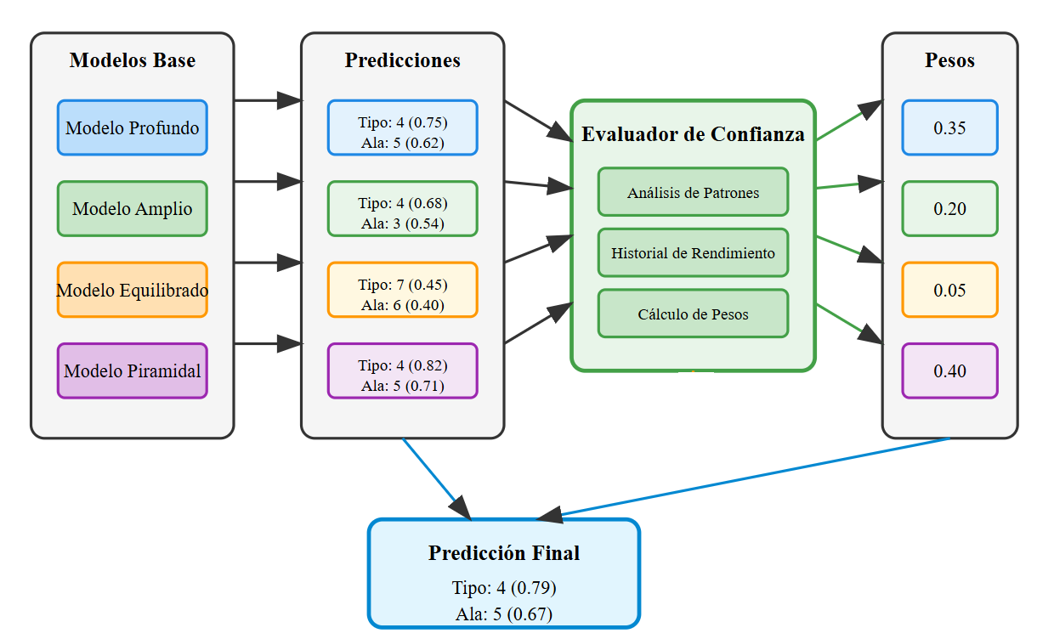
ETAPA 3: Sistema de Ponderación Dinámica: "El Coordinador Inteligente"
Notes:
SLIDE 10. SISTEMA DE PONDERACIÓN DINÁMICA
Te explico cómo funciona el Sistema de Ponderación Dinámica mostrado en la imagen de manera clara y sencilla:
El sistema funciona como un grupo de expertos (modelos) que trabajan juntos para hacer una predicción final. Veamos el proceso:
Primero, tenemos cuatro modelos diferentes (Modelos Base):
- El Modelo Profundo, especializado en detalles
- El Modelo Amplio, que ve patrones generales
- El Modelo Equilibrado, que busca balance
- El Modelo Piramidal, que procesa la información por niveles
Cada uno de estos modelos hace su propia predicción (como vemos en la columna Predicciones). Por ejemplo:
- El Modelo Profundo dice "es tipo 4 con 75% de seguridad"
- El Modelo Piramidal dice "es tipo 4 con 82% de seguridad"
Luego entra en acción el Evaluador de Confianza, que es como un juez que decide cuánto confiar en cada modelo. Este evaluador:
- Analiza qué tan seguros están los modelos de sus predicciones
- Revisa el historial de aciertos de cada modelo
- Calcula pesos basados en qué tan confiable ha sido cada modelo
Basado en esta evaluación, asigna pesos diferentes a cada modelo:
- Al Modelo Piramidal le da más peso (0.40) porque está muy seguro
- Al Modelo Equilibrado le da menos peso (0.05) porque está menos seguro
Finalmente, combina todas las predicciones considerando estos pesos para llegar a una Predicción Final. En este caso:
- Tipo 4 con 79% de confianza
- Ala 5 con 67% de confianza

Slide 11
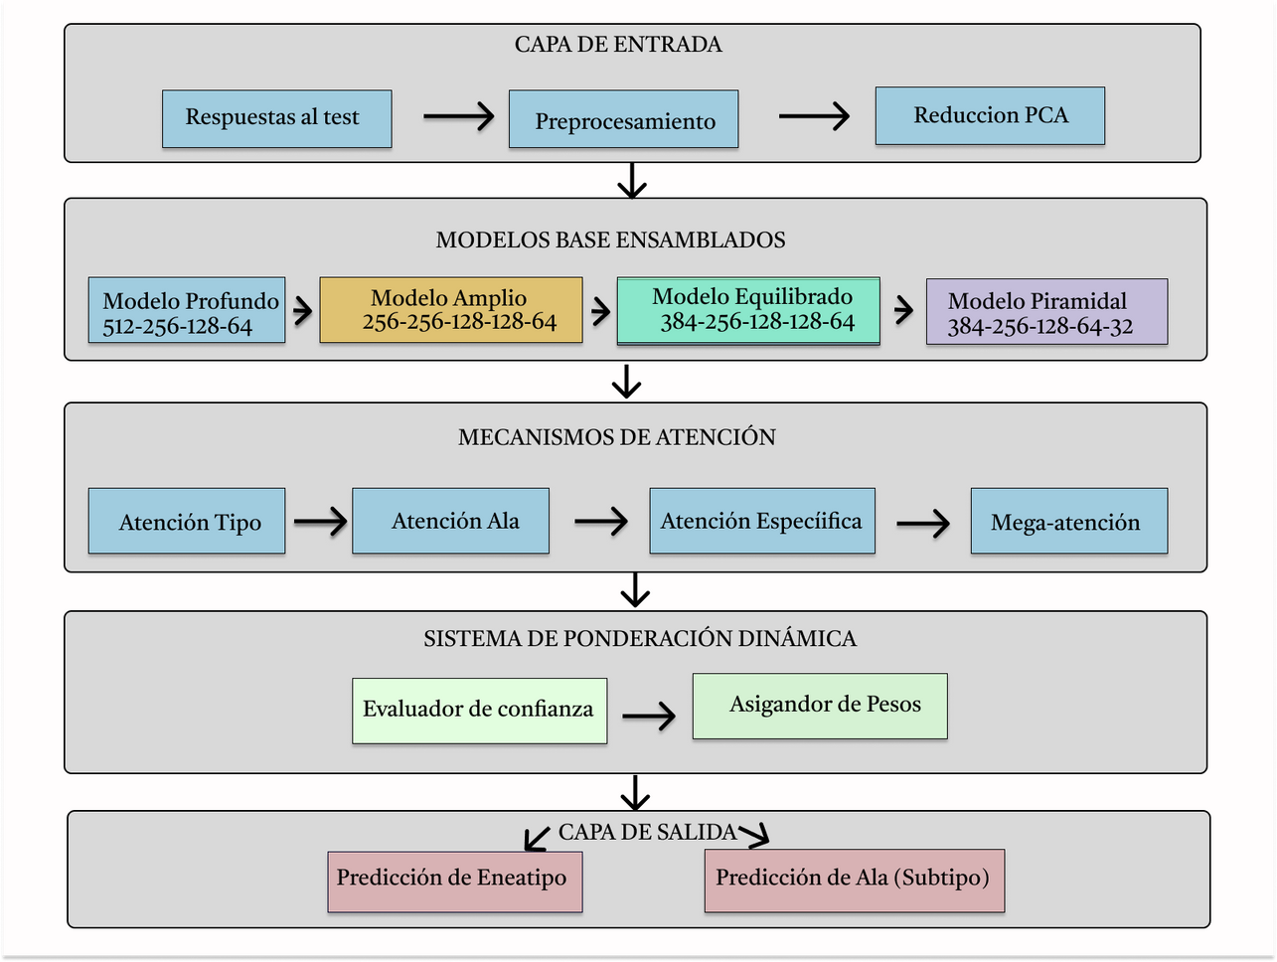
Arquitectura integrada del sistema de aprendizaje dinámico

Slide 12
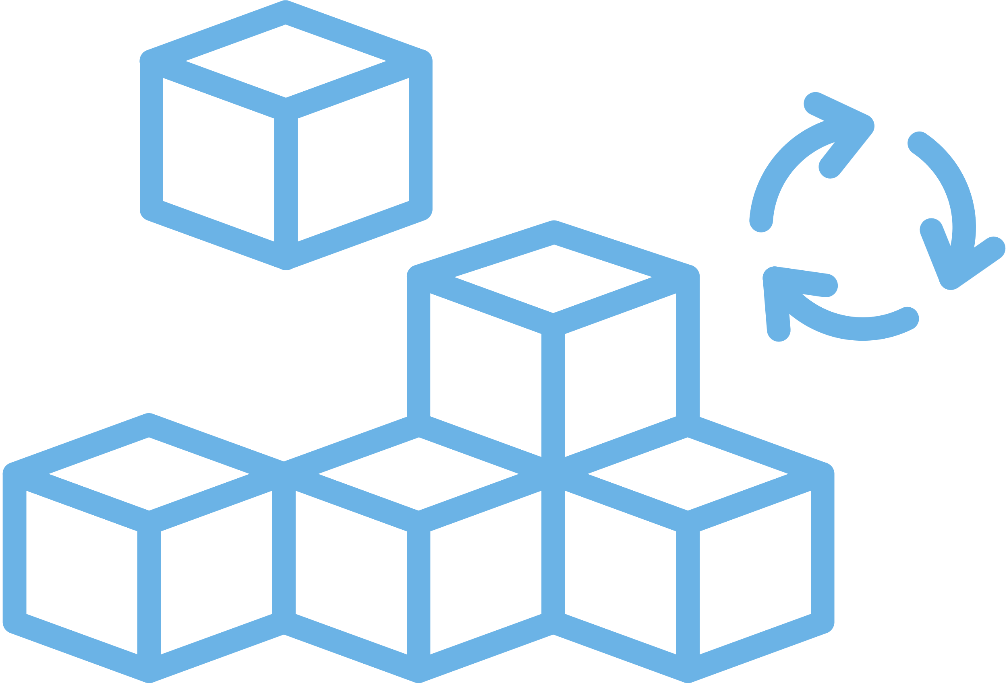
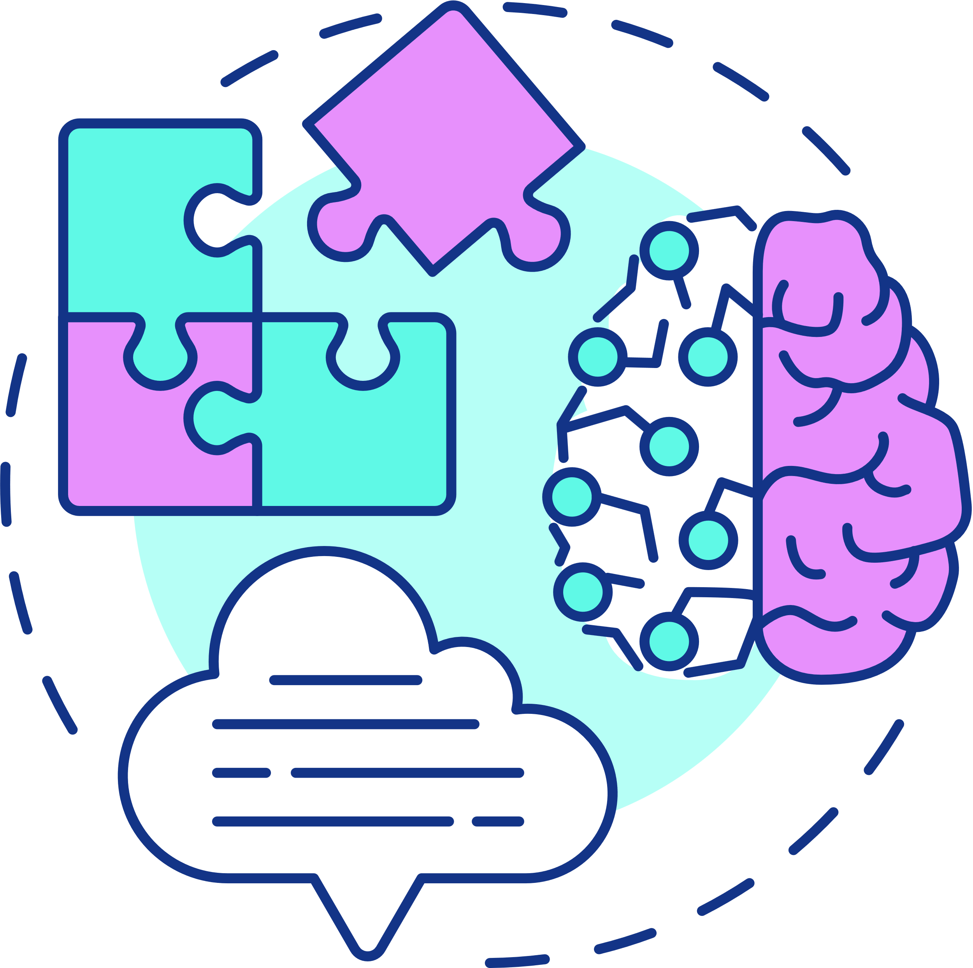



Conclusiones
Arquitectura de Ensemble Especializada
Arquitectura Modular y Escalable
Sistema de Atención Multi-Nivel
Ponderación Dinámica Adaptativa
Sistema de Doble Predicción Integrado
Notes:
SLIDE . CONCLUSIONES
1 . Arquitectura de Ensemble Especializada
El sistema implementa cuatro modelos diferentes (Profundo, Amplio, Equilibrado y Piramidal) que trabajan en conjunto, cada uno con su propia arquitectura y enfoque:
2. Sistema de Atención Multi-Nivel
Implementa cuatro tipos distintos de atención que mejoran significativamente la precisión:
3. Ponderación Dinámica Adaptativa
El sistema ajusta continuamente los pesos de cada modelo Esto permite que el sistema se adapte automáticamente a diferentes patrones de respuesta.
4. Arquitectura Modular y Escalable
El diseño del sistema permite:
Fácil incorporación de nuevos modelos
Modificación independiente de componentes
Actualización de módulos sin afectar al resto
Mantenimiento y debugging eficiente
5. Sistema de Doble Predicción Integrado
El sistema predice simultáneamente eneatipo y ala, considerando:
Interrelaciones entre tipo y ala
Patrones compartidos
Coherencia entre predicciones Esto resulta en predicciones más precisas y coherentes con la teoría del eneagrama.

Slide 13
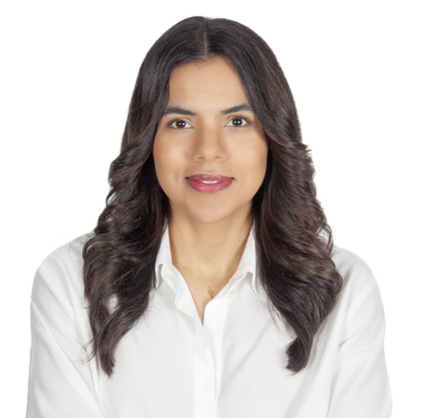
Muchas Gracias
Ilyd Bautista

